Slide 1
JasperFood System Project
2019-10-09
Dodo(rabbit.white@daum.net)

Slide 2
목차(Content of Tables)
1. 소개 // Introduce
2. 목표 // Goal
3. 개발 도구 // Development Tools
4. 데이터베이스 설계 // Database Design
5. 사용자인터페이스 – 주문관리시스템(Java) // User Interface – Order Management System (Java)
6. 사용자인터페이스 – 주문조회시스템(PHP) // User Interface-Order Tracking System (PHP)
7. 자료구조 // Data Structure
8. 소요일정 // Schedule

Slide 3
1. 소개 // Introduce
푸드코트 시스템을 구현하여 최첨단 정보기술을 활용한 인텔리전스 식당을 구현해보고자 하였다.
아이디어는 식당에서 착안하였으며, 일반 POS기 등에서도 적용해볼 수 있지 않겠느냐는 생각을 해본다.
By implementing a food court system, we tried to implement an intelligent restaurant using cutting-edge information technology.
The idea was conceived at a restaurant, and think about whether it can be applied to general POS.

Slide 4
2. 목표 // Goal
오픈소스 형태의 푸드코트 시스템을 통해서 개발 아이디어를 파악할 수 있다. (An open source food court system can help you identify development ideas.)
미래 지향적인 시스템 프로젝트에 아이디어를 집중할 수 있다. (Focus ideas on future-oriented system projects.)

Slide 5







3. 개발 도구 // Development Tools
컴파일러 (Compiler) | 데이터베이스 (Database) | 운영체제 (Operation System) | 통합개발환경 (Integration Development Environment) | 비고(Remarks)
1. PHP Version 5.2.9-2 (PHP License) 2. OpenJDK 13 | MySQL 5.0.77 (GNU/GPL) | Windows Linux | Eclipse | OpenJDK 1.8로 다운그레이드 (Downgrade to OpenJDK 1.8)
1. PHP Version 5.6.36 (PHP License) 2. OpenJDK 13 | MysqLnd 5.0.11- dev - 20120503 (GNU/GPL) | Windows Linux | Eclipse | OpenJDK 1.8로 다운그레이드 (Downgrade to OpenJDK 1.8)

Slide 6
4. 데이터베이스 설계 // Database Design
테이블 jasper_food_category
테이블 jasper_food_client_order
CREATE TABLE IF NOT EXISTS `jasper_food_category` (
`id` int(11) NOT NULL AUTO_INCREMENT,
`categoryName` varchar(50) CHARACTER SET utf8 DEFAULT NULL,
`regidate` datetime DEFAULT NULL,
PRIMARY KEY (`id`)
) ENGINE=InnoDB AUTO_INCREMENT=1 DEFAULT CHARSET=utf8 COLLATE=utf8_unicode_ci COMMENT='// 요리 구분';
CREATE TABLE IF NOT EXISTS `jasper_food_client_order` (
`id` bigint(20) NOT NULL AUTO_INCREMENT,
`locationID` bigint(20) DEFAULT NULL,
`orderID` bigint(20) DEFAULT NULL COMMENT '// 주문번호',
`complete` tinyint(4) DEFAULT NULL,
`regidate` timestamp NULL DEFAULT NULL,
`ip` varchar(50) DEFAULT NULL,
PRIMARY KEY (`id`)
) ENGINE=MyISAM AUTO_INCREMENT=1 DEFAULT CHARSET=utf8 COMMENT='// Jasper_food_client 주문 내용 = 승인';
테이블 jasper_food_count
테이블 jasper_food_location
CREATE TABLE IF NOT EXISTS `jasper_food_count` (
`id` bigint(20) NOT NULL AUTO_INCREMENT,
`locationId` bigint(20) NOT NULL,
`count` bigint(20) NOT NULL,
PRIMARY KEY (`id`)
) ENGINE=InnoDB AUTO_INCREMENT=1 DEFAULT CHARSET=utf8 COLLATE=utf8_unicode_ci COMMENT='// 식당 - 클라이언트 순서(네트워크 버전)';
CREATE TABLE IF NOT EXISTS `jasper_food_location` (
`id` bigint(20) NOT NULL AUTO_INCREMENT,
`regional` varchar(50) CHARACTER SET utf8 DEFAULT NULL,
`locationPoint` varchar(50) CHARACTER SET utf8 DEFAULT NULL,
`groupName` varchar(50) CHARACTER SET utf8 DEFAULT NULL,
`regidate` datetime NOT NULL,
PRIMARY KEY (`id`)
) ENGINE=InnoDB AUTO_INCREMENT=1 DEFAULT CHARSET=utf8 COLLATE=utf8_unicode_ci COMMENT='// 요리 점포';

Slide 7
4. 데이터베이스 설계 // Database Design
테이블 jasper_food_menu
테이블 jasper_food_transaction
CREATE TABLE IF NOT EXISTS `jasper_food_menu` (
`id` bigint(20) NOT NULL AUTO_INCREMENT,
`barcode` bigint(20) DEFAULT NULL,
`categoryID` bigint(20) DEFAULT NULL,
`menuName` varchar(50) CHARACTER SET utf8 DEFAULT NULL,
`price` bigint(20) DEFAULT NULL,
`menuType` varchar(50) CHARACTER SET utf8 DEFAULT NULL COMMENT '// 한정판 여부',
`cnt` bigint(20) DEFAULT NULL COMMENT '// 한정 갯수',
`status` varchar(50) CHARACTER SET utf8 DEFAULT NULL COMMENT '// 마감 여부',
PRIMARY KEY (`id`)
) ENGINE=InnoDB AUTO_INCREMENT=1 DEFAULT CHARSET=utf8 COLLATE=utf8_unicode_ci COMMENT='// 요리 메뉴\r\n(Just In Time) 적용';
CREATE TABLE IF NOT EXISTS `jasper_food_transaction` (
`id` bigint(20) NOT NULL AUTO_INCREMENT,
`locationId` bigint(20) DEFAULT NULL COMMENT '// 점포 ID',
`menuId` bigint(20) DEFAULT NULL,
`menuName` varchar(100) COLLATE utf8_unicode_ci DEFAULT NULL COMMENT '// 영수증 항목명',
`cnt` bigint(20) DEFAULT NULL,
`orderID` bigint(20) DEFAULT NULL COMMENT '// 주문번호',
`regidate` datetime DEFAULT NULL,
`ip` varchar(256) COLLATE utf8_unicode_ci DEFAULT NULL COMMENT '// IP',
PRIMARY KEY (`id`)
) ENGINE=InnoDB AUTO_INCREMENT=1 DEFAULT CHARSET=utf8 COLLATE=utf8_unicode_ci COMMENT='// 주문 - 거래내역';

Slide 8
4. 데이터베이스 설계 // Database Design
테이블 jasper_food_transaction_bag
테이블 jasper_member
CREATE TABLE IF NOT EXISTS `jasper_food_transaction_bag` (
`id` bigint(20) NOT NULL AUTO_INCREMENT,
`locationId` bigint(20) NOT NULL DEFAULT '0' COMMENT '// 점포 ID',
`menuId` bigint(20) DEFAULT NULL,
`menuName` varchar(100) COLLATE utf8_unicode_ci DEFAULT NULL COMMENT '// 영수증 항목명',
`cnt` bigint(20) DEFAULT NULL,
`regidate` datetime DEFAULT NULL,
`ip` varchar(256) COLLATE utf8_unicode_ci DEFAULT NULL COMMENT '// IP',
PRIMARY KEY (`id`)
) ENGINE=InnoDB DEFAULT CHARSET=utf8 COLLATE=utf8_unicode_ci ROW_FORMAT=COMPACT COMMENT='// 장바구니';
CREATE TABLE IF NOT EXISTS `jasper_member` (
`id` int(11) NOT NULL AUTO_INCREMENT,
`email` text CHARACTER SET utf8,
`passwd` text CHARACTER SET utf8,
`phone` varchar(50) CHARACTER SET utf8 DEFAULT NULL,
`groupId` int(11) DEFAULT '0',
`locationId` int(11) NOT NULL,
`regidate` datetime NOT NULL,
PRIMARY KEY (`id`)
) ENGINE=InnoDB AUTO_INCREMENT=1 DEFAULT CHARSET=utf8 COLLATE=utf8_unicode_ci COMMENT='// jasper 멤버십';

Slide 9
4. 데이터베이스 설계 // Database Design
뷰 jasper_food_menu_view
테이블 jasper_food_transaction_bag_view
select `gg`.`id` AS `id`,`gg`.`barcode` AS `barcode`,`gg`.`categoryID` AS `categoryID`,`s`.`categoryName` AS `categoryName`,`gg`.`menuName` AS `menuName`,`gg`.`menuType` AS `menuType`,`gg`.`price` AS `price`,`gg`.`cnt` AS `cnt`,`gg`.`status` AS `status` from (`jasper_food_menu` `gg` join `jasper_food_category` `s` on((`s`.`id` = `gg`.`categoryID`)))
select `gg`.`id` AS `id`,`gg`.`locationId` AS `locationId`,`gg`.`menuId` AS `menuId`,`s`.`barcode` AS `barcode`,`gg`.`menuName` AS `menuName`,`s`.`price` AS `price`,`gg`.`cnt` AS `cnt`,(`gg`.`cnt` * `s`.`price`) AS `opPrice`,`gg`.`regidate` AS `regidate`,`gg`.`ip` AS `ip` from (`jasper_food_transaction_bag` `gg` join `jasper_food_menu` `s` on((`s`.`id` = `gg`.`menuId`)))
뷰 jasper_food_transaction_view
select `gg`.`id` AS `id`,`gg`.`locationId` AS `locationId`,`gg`.`menuId` AS `menuId`,`s`.`barcode` AS `barcode`,`gg`.`menuName` AS `menuName`,`s`.`price` AS `price`,`gg`.`cnt` AS `cnt`,(`gg`.`cnt` * `s`.`price`) AS `opPrice`,`gg`.`regidate` AS `regidate`,`gg`.`ip` AS `ip` from (`jasper_food_transaction` `gg` join `jasper_food_menu` `s` on((`s`.`id` = `gg`.`menuId`)))

Slide 10
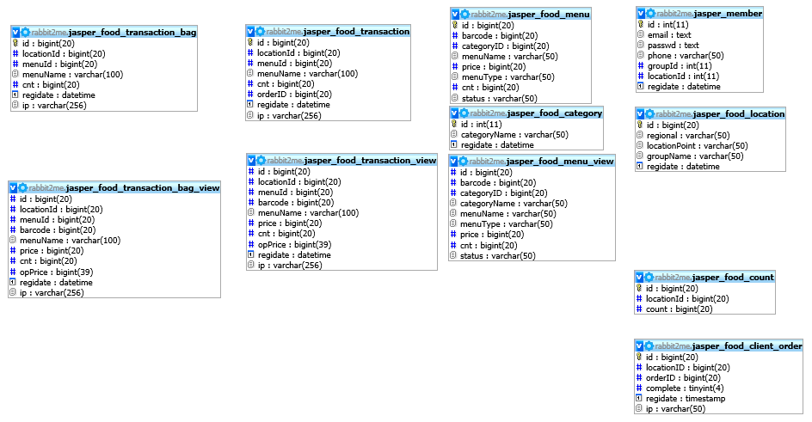
4. 데이터베이스 설계 // Database Design
로그인 기능, 맴버십 포인트 기능 통합 명세
(Login function, membership point function integration specification)

Slide 11
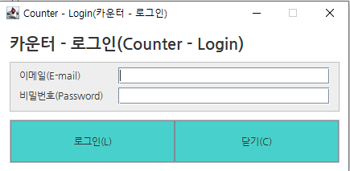
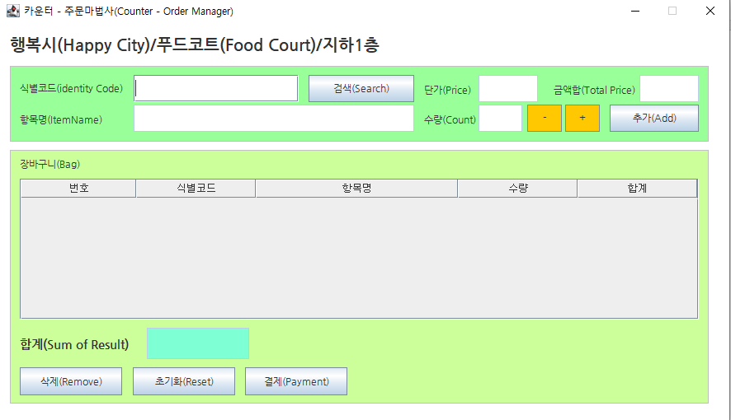
5. 사용자인터페이스 – 주문관리시스템(Java) // User Interface – Order Management System (Java)

Slide 12
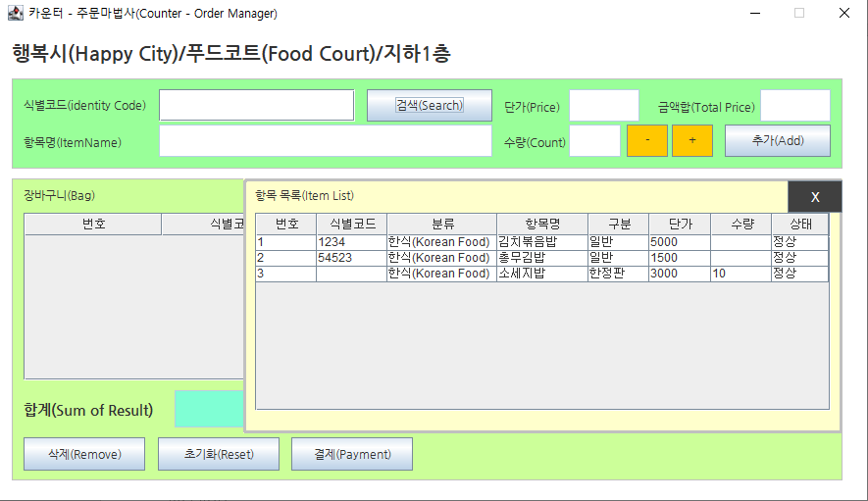
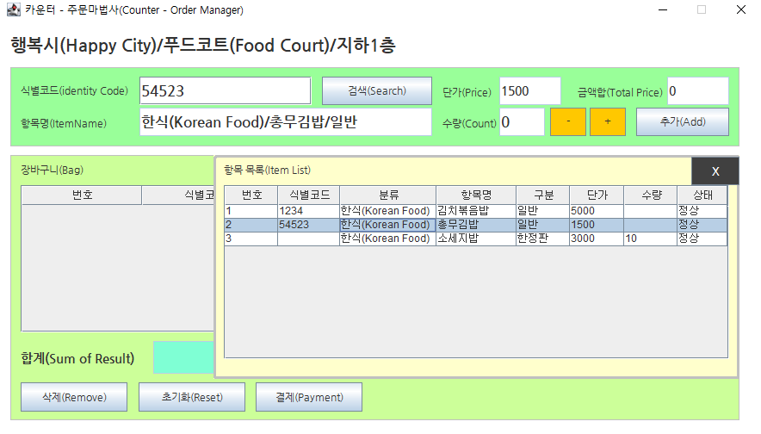
5. 사용자인터페이스 – 주문관리시스템(Java) // User Interface – Order Management System (Java)

Slide 13
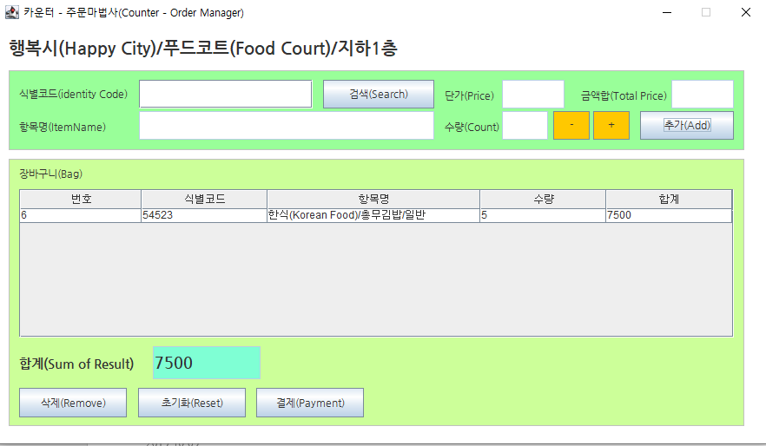
5. 사용자인터페이스 – 주문관리시스템(Java) // User Interface – Order Management System (Java)

Slide 14
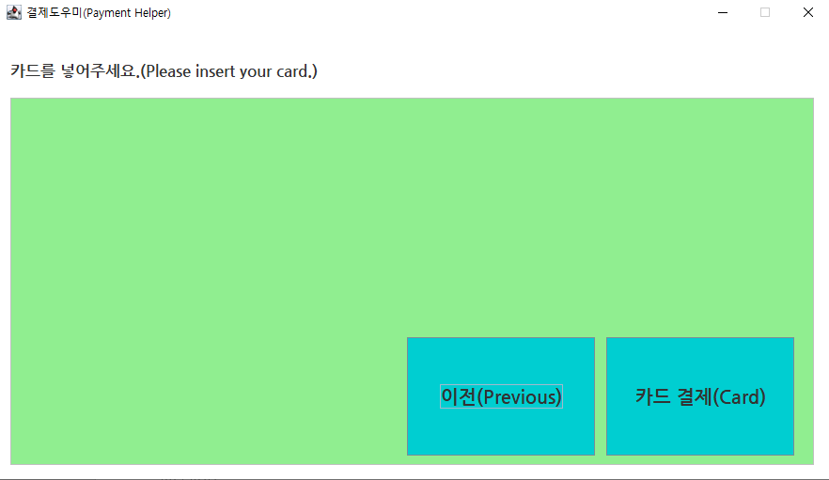
5. 사용자인터페이스 – 주문관리시스템(Java) // User Interface – Order Management System (Java)

Slide 15
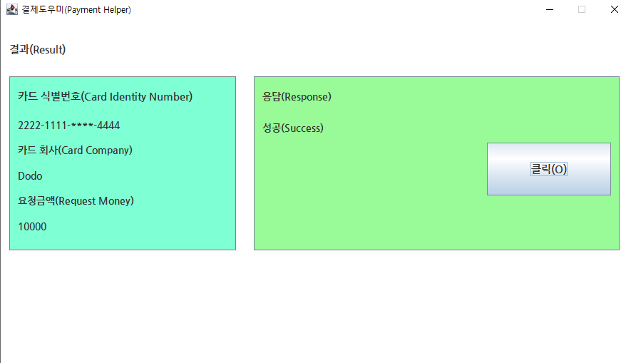
5. 사용자인터페이스 – 주문관리시스템(Java) // User Interface – Order Management System (Java)

Slide 16
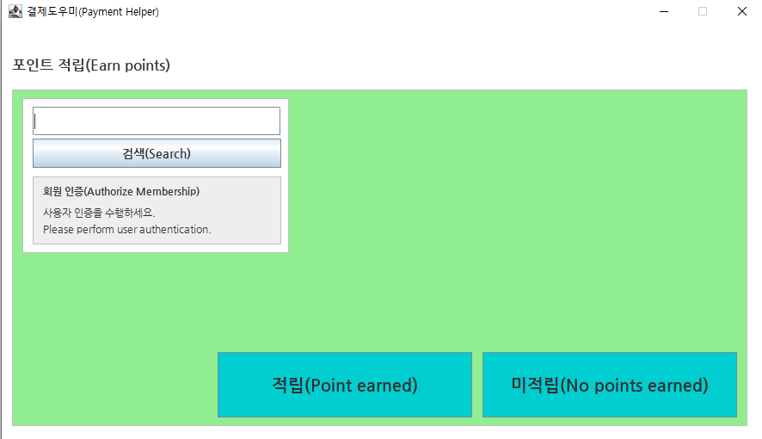
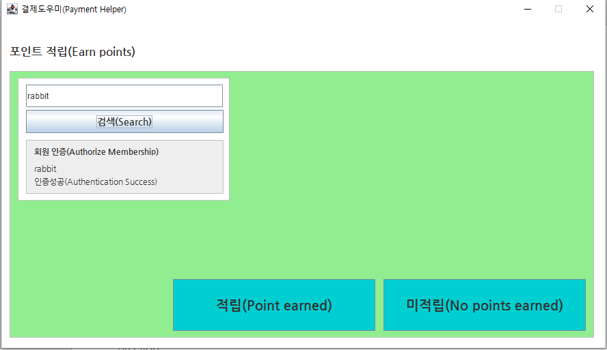
5. 사용자인터페이스 – 주문관리시스템(Java) // User Interface – Order Management System (Java)

Slide 17
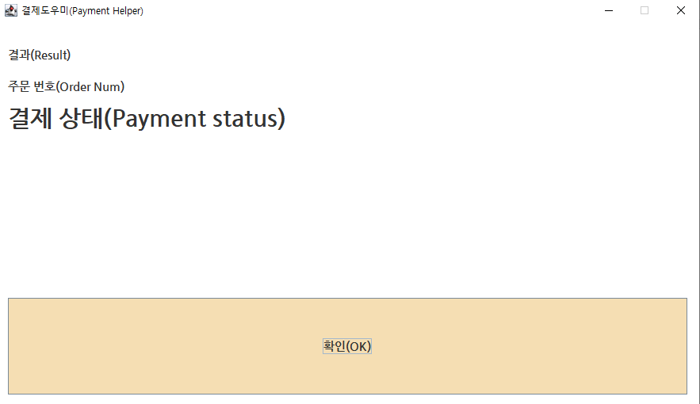
5. 사용자인터페이스 – 주문관리시스템(Java) // User Interface – Order Management System (Java)

Slide 18
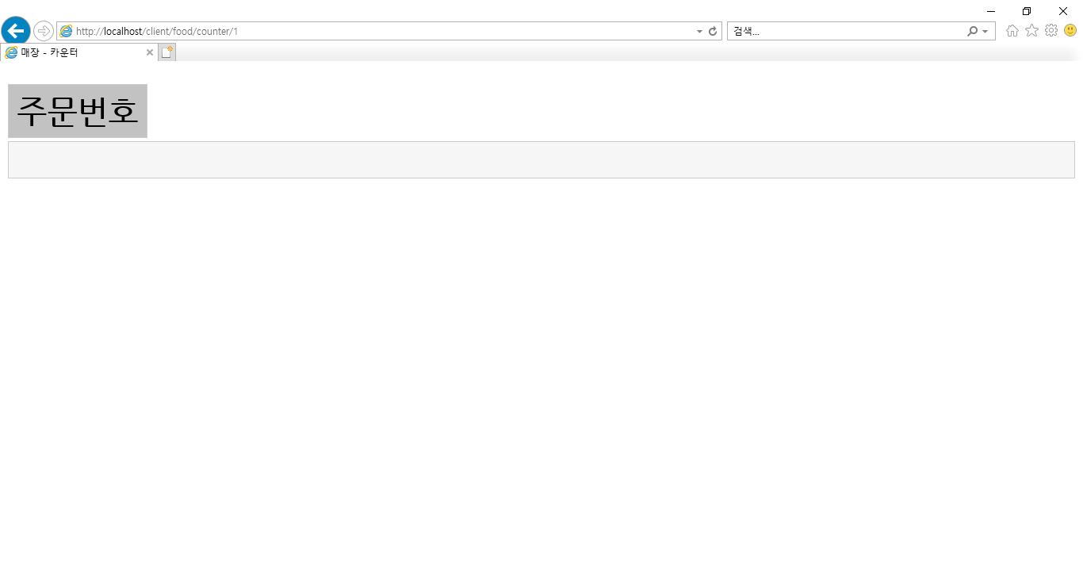
6. 사용자인터페이스 – 주문조회시스템(PHP) // User Interface-Order Tracking System (PHP)

Slide 19
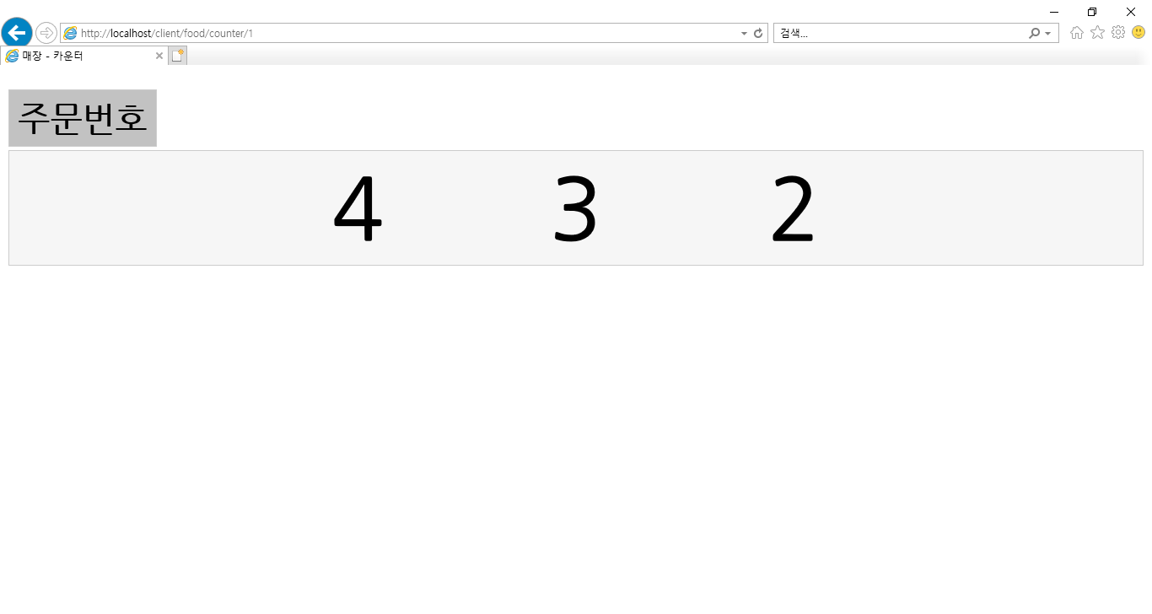
6. 사용자인터페이스 – 주문조회시스템(PHP) // User Interface-Order Tracking System (PHP)

Slide 20
7. 자료구조 // Data Structure
스택(Stack) 구조
Push 1
Push 2
Push 3
Pop 3
Pop 2
3
2
2
2
1
1
1
1
1
3
2
3

Slide 21
8. 소요일정 // Schedule
1. 일정에 관한 사항은 주석으로 표기하였음.
(Matters concerning the schedule are written in notes.)
1월
2월
3월
4월
5월
6월
7월
8월
9월
10월
11월
12월
JasperFood(Java)
JasperFood(Php MVC)
개발완료
보고서 작성

